Slide 1

信号检测与估计
第二章：信号检测与估计理论的基础知识
线性代数

Slide 2
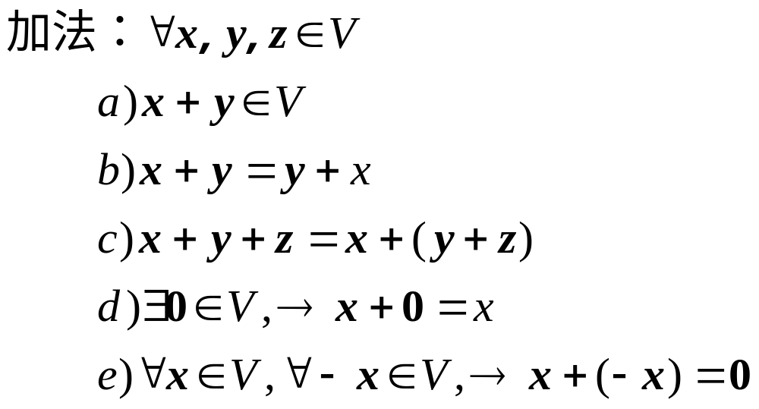
线性向量空间
在信号处理中，信号通常被表示为向量形式，算子(如：滤波、变换等)表示为矩阵的形式。
空间V满足以下加法与乘法关系式则V是一个线性向量空间。

Slide 3
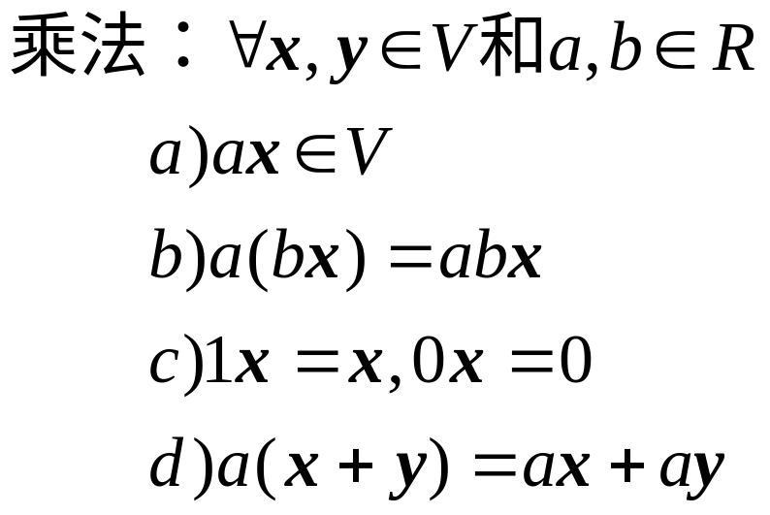
线性向量空间
在信号处理中，信号通常被表示为向量形式，算子(如：滤波、变换等)表示为矩阵的形式。
空间V满足以下加法与乘法关系式则V是一个线性向量空间。

Slide 4

线性向量空间
子空间定义：M为V的子集，如果任意x, y ∈ M和标量a, b使得
则M为子空间(subspace)
内积定义：内积(inner product)是一个映射V × V → R(值域)。
∀x, y ∈ V，内积表示为<x, y>。

Slide 5
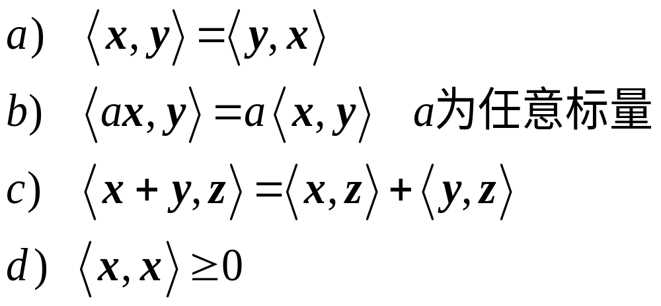
线性向量空间
内积满足以下特点：
内积存在的空间也称为内积空间

Slide 6
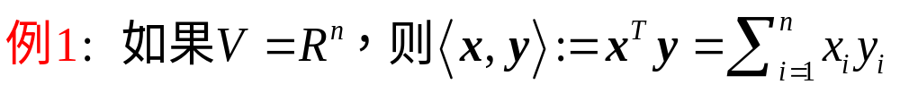
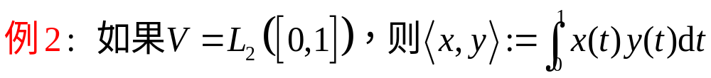
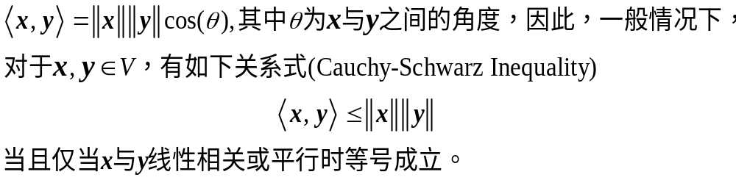
线性向量空间

Slide 7

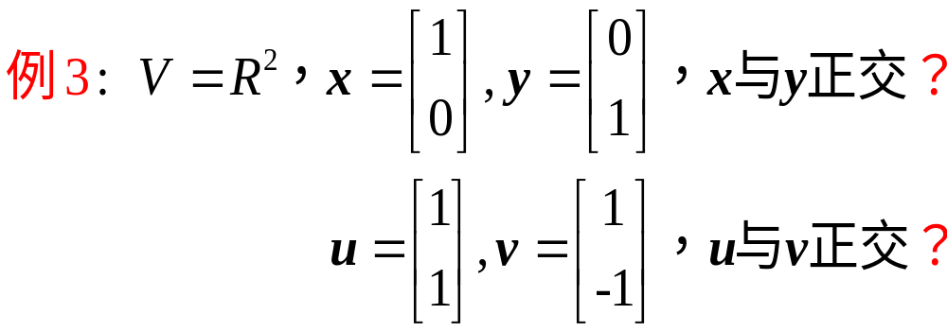
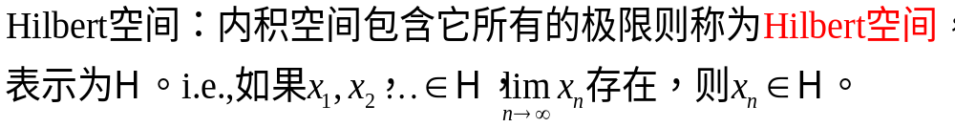
线性向量空间

Slide 8
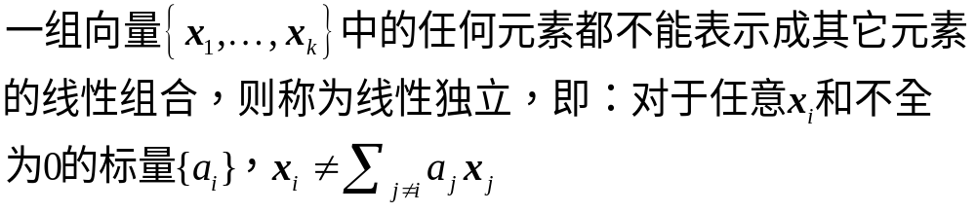
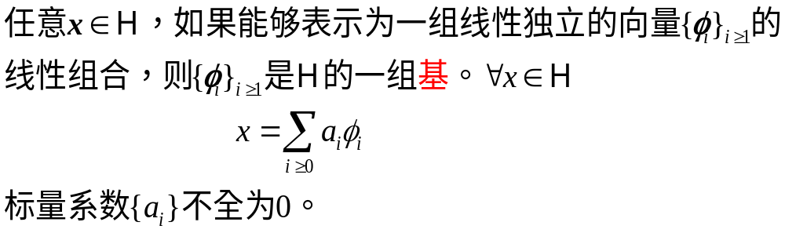
基、表示
线性独立定义：
基(Bases)的定义：

Slide 9
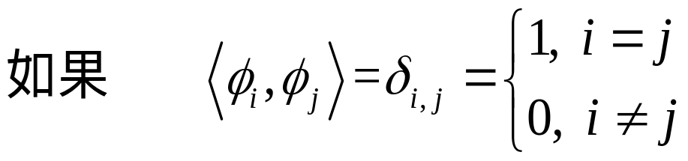

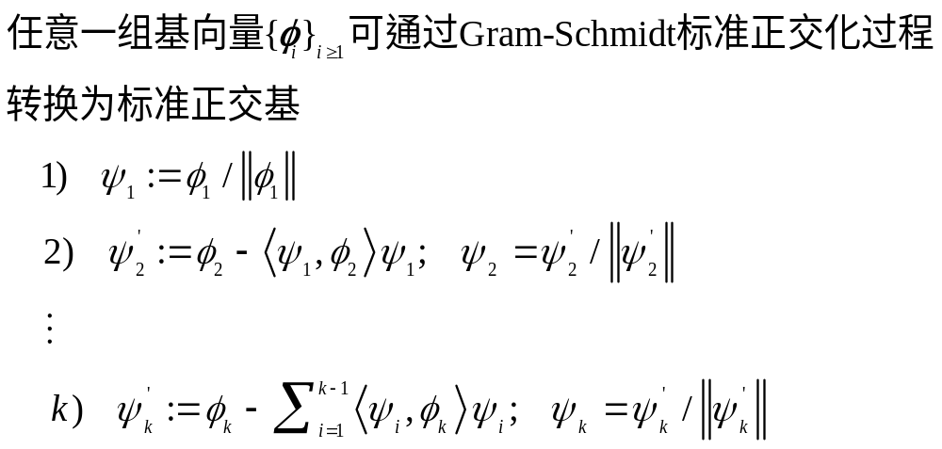
基、表示
标准正交基：

Slide 10
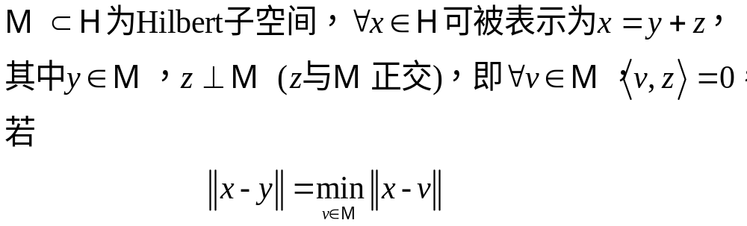
正交投影
正交投影是线性代数中最重要的工具之一，在信号处理中，绝大多数线性滤波器(如，带通滤波器、平均滤波器等)都可以表示为正交投影或与正交投影有关。
则y是x 在上的最优估计，是x在上的投影。

Slide 11
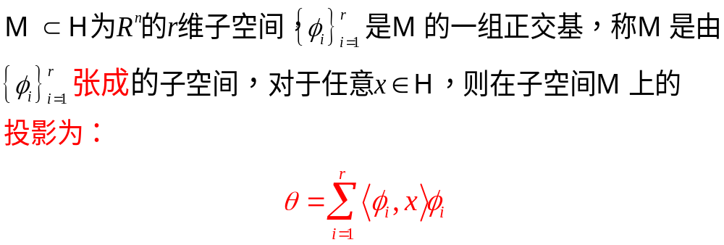
正交投影

Slide 12
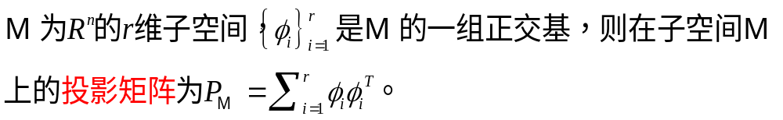
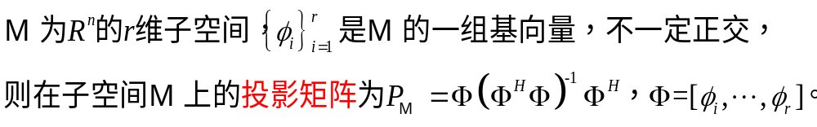
正交投影

Slide 13
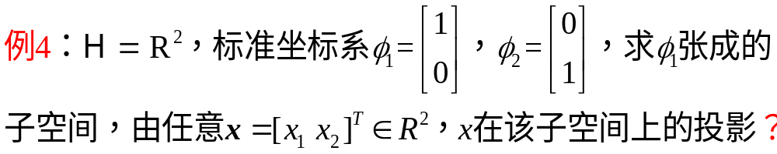
正交投影

Slide 14

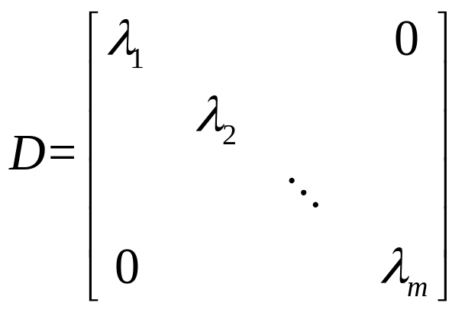
特征值分析
假设A为m × m阶矩阵，其元素可为实数或复数，A的特征值分解为
其中U为m × m列向量标准正交矩阵，D为
λ₁,…, λ_{m}为A的特征值。Au= λu。

Slide 15
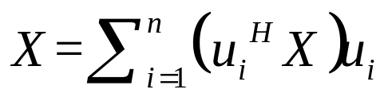

主成分分析(PCA)
证明随机向量X的协方差矩阵C为半正定矩阵？
X为n维0均值随机向量，其协方差矩阵C = UDU^{H}，u₁,…,u_{n}为特征向量，假设特征值由大到小排列，λ₁ ≥ λ₂ ≥ …≥ λ_{n}，X的PCA表示为
系数θ 称为X的主成分。

Slide 16
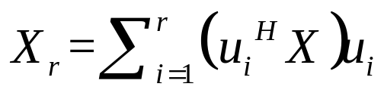
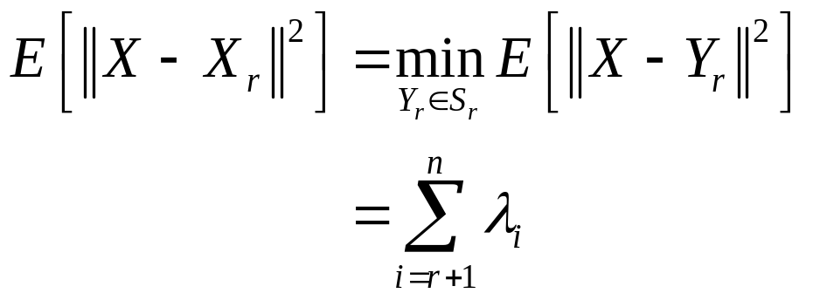
主成分分析(PCA)
X的r (r < n) 维估计可以表示为
X的所有r 维线性估计S_{r}中，X_{r}具有最小的均方误差

Slide 17
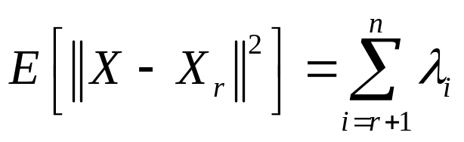
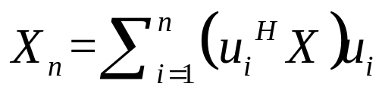
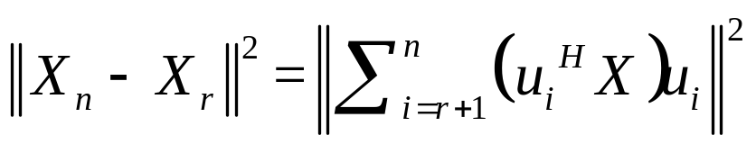
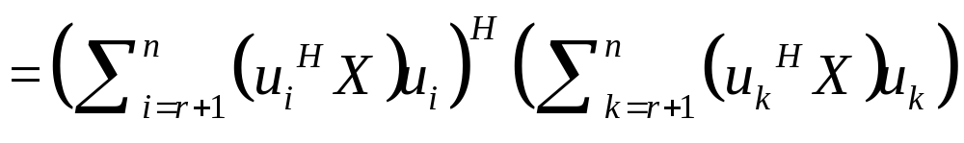
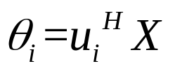
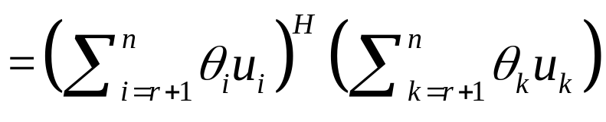
主成分分析(PCA)
证明：
r < n

Slide 18
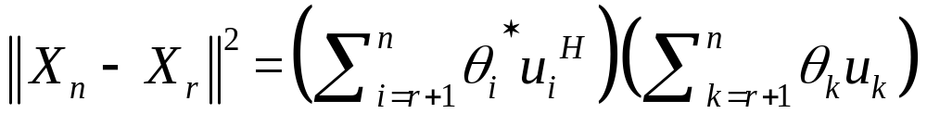
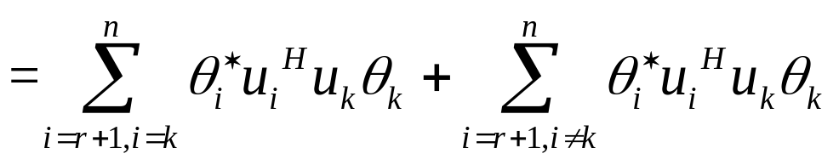
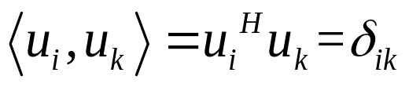
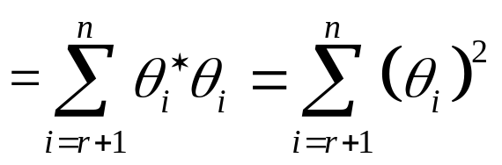
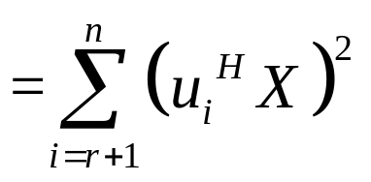
主成分分析(PCA)
证明：

Slide 19
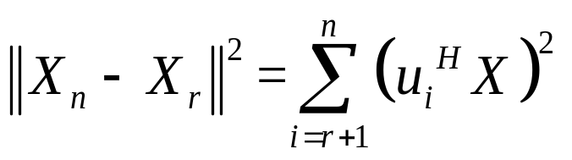
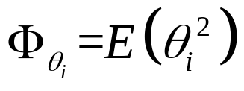
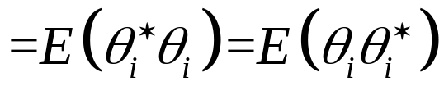
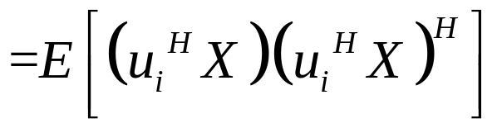
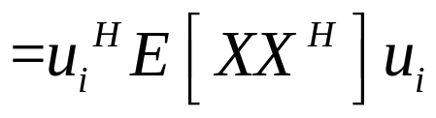
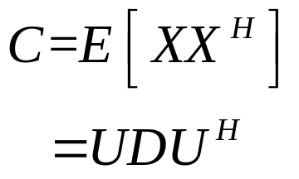
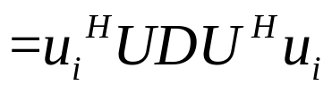
主成分分析(PCA)
证明：
定义

Slide 20
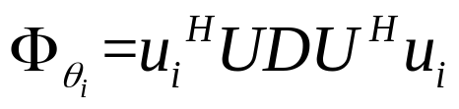
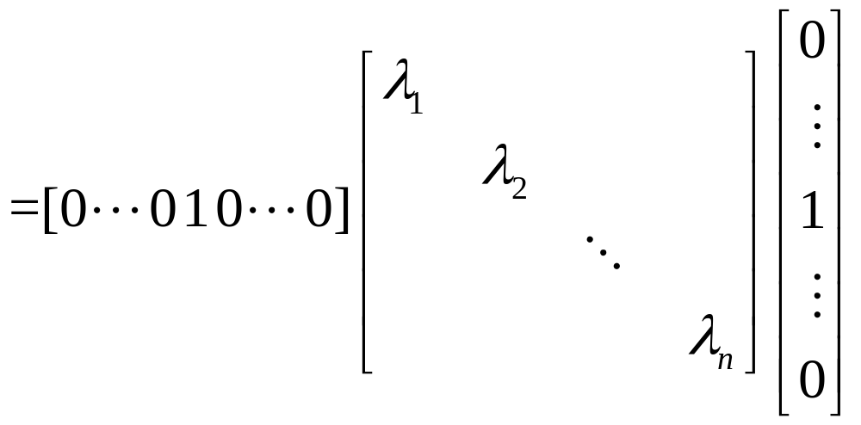
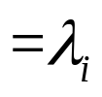
主成分分析(PCA)
证明：
定义
ith
ith

Slide 21
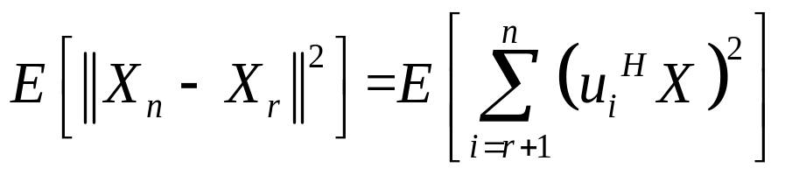
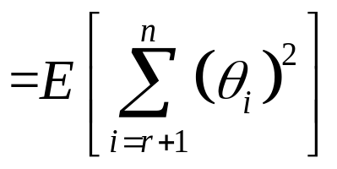
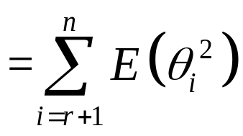
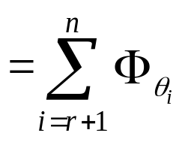
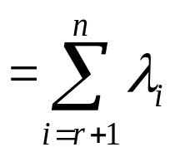
主成分分析(PCA)
证明：

